Slide 1
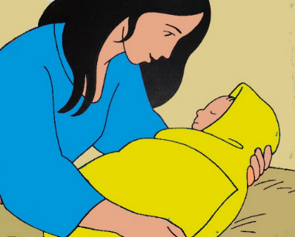
NOËL
« La Parole s’est faite chair »
Évangile selon saint Jean 1, 1-14 simplifié

Slide 2
Au commencement du monde il y avait la Parole. Dieu était Parole. Toute chose existe par la parole.

Slide 3

La parole est lumière pour les humains. Elle brille dans les ténèbres. Les ténèbres ne peuvent pas la saisir.

Slide 4
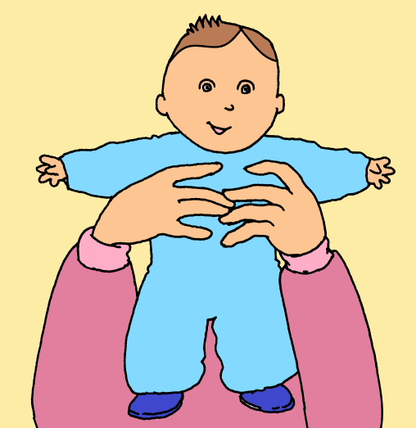
La parole illumine tout homme qui naît dans le monde.

Slide 5

Ceux qui accueillent la parole deviennent enfants de Dieu.

Slide 6
Un jour, la parole a pris chair. Le fils de Dieu a habité parmi nous.

Slide 7
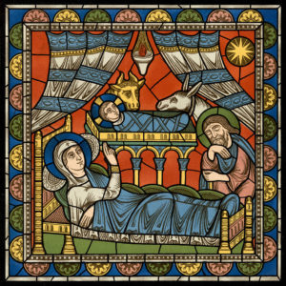
Vitrail du XII° siècle. CHARTRES

